Slide 1

Живи работая: концепция BYOD
(Bring Your Own Device)
Международная конференция
«Перспективы NGN в России»
26 апреля, 2013 г.
г. Москва

Slide 2
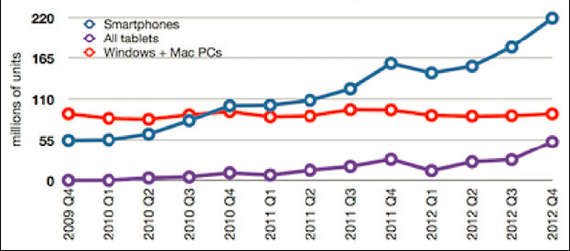
Мир стремительно «мобилизируется»
В 2011 году поставки смартфонов и планшетов превысили поставки ПК и ноутбуков.
По данным IDC, поставки планшетов за 2012 г. возросли на 66%, а смартфонов на 32 %. В текущем году число сотрудников, работающих вне офиса, составило 1,2 млрд. человек, достигнув почти 35% общего числа «офисных» сотрудников в мире.

Slide 3

BYOD = Развлечение + Работа
BYOD (Bring Your Own Device, букв. “приноси свое устройство») – новый режим работы сотрудников, позволяющий использовать их собственные мобильные устройства как для личных целей, так и для работы.

Slide 4

Выгоды BYOD
До 2 часов экономии в день, используя терминал BYOD, т.е. 520 часов в год.
Эффективность использования рабочего времени возрастает на 15%.
Для крупного предприятия в экономия накладных расходов может составить до 15-20%.
С меньшей физической нагрузкой и эмоциональным напряжением растет как качество работы, так и качество жизни каждого сотрудника.
Исследования показали, что использование BYOD помогает привлечению и удержанию талантливых сотрудников, и мобильности работников, повышение их удовлетворенности.

Slide 5
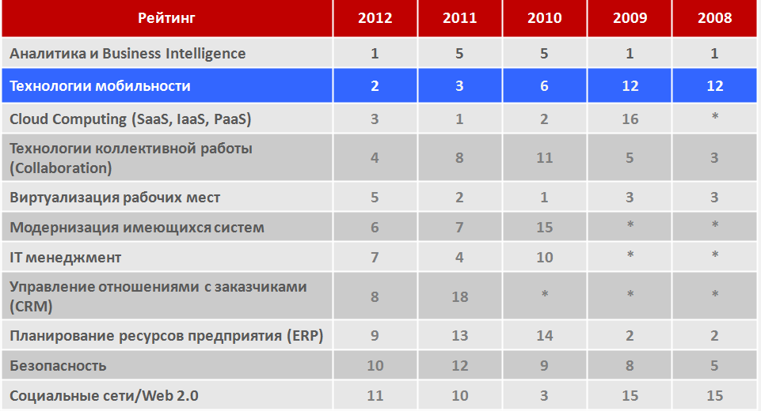
Рост приоритета технологий мобильности
(Источник: Gartner, Rankings of technologies CIOs selected as one of their top five priorities in 2012.
)

Slide 6
Стиль поведения пользователей в сети
Gartner прогнозирует, что в 2015 г. продажи планшетов превысят 326 млн. шт., смартфонов – 1 млрд. (50% продаж мобильных телефонов)
Основной абонентской базой будут корпоративные пользователи,
Основные пять целей использования мобильных устройств:
Ежедневно
100%
2%
1 – 3 раза в неделю
80%
31%
60%
98%
21%
40%
56%
53%
47%
30%
20%
13%
12%
0%
Базовые коммуникации
Просмотр новостей
Коммерция
и соц.сети
Услуги
местополо-
жения
Онлайн поиск

Slide 7
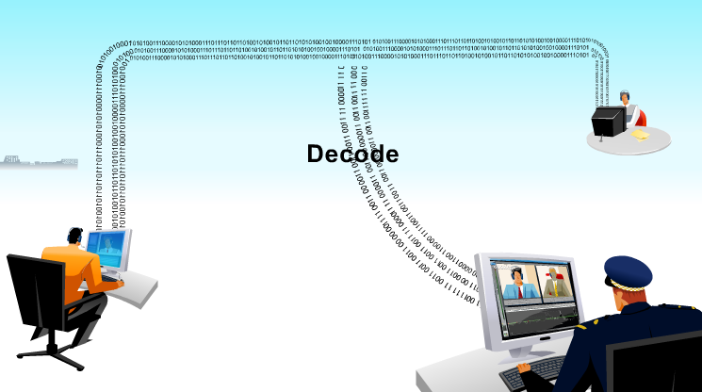
Проблемы BYOD
Несмотря на очевидную привлекательность концепции BYOD с точки зрения бизнеса, она вызывает немалые опасения у ИТ-директоров предприятий, в первую очередь, по соображениям безопасности информации.
В частности – возможность доступа к конфиденциальной информации предприятия с личных устройств и возможность ее утечки за пределы организации.

Slide 8
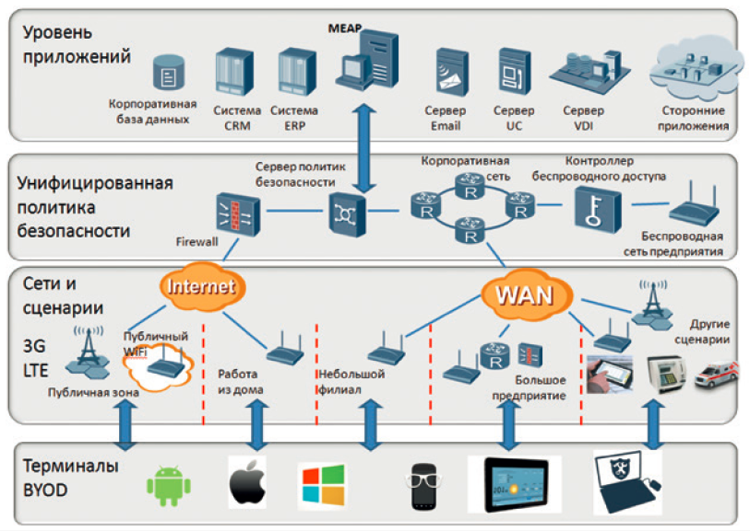
Архитектура BYOD с учетом требований к безопасности.

Slide 9
MEAP - платформа мобильных приложений предприятия
(Mobile Enterprise Application Platform)
МЕАР - поддержка нескольких типов мобильных устройств и ОС, без оперирования с различными наборами программных кодов
МЕАР - разработку и внедрение собственных мобильных приложений на предприятии, при помощи технологии 4GL, которая не требует написания исходных кодов,
Интеграция с различными типами исходных данных серверов с поддержкой SOAP
MDM (Mobile Device Management) - администрирование мобильных приложений
МЕАР - доступ кCRM, ERP и пр., становится возможен с любых мобильных устройств из любого места, где есть доступ к Интернет
МЕАР может работать в облаке, т.е. предприятию необязательно разворачивать свою платформу МЕАР, напротив, ее можно арендовать у поставщика облачных приложений.

Slide 10
Консьюмеризация ИТ-систем предприятий
Как плодотворно использовать те возможности, которые BYOD может дать бизнесу предприятия, при сохранении полного контроля над бизнес-процессами и безопасностью корпоративных данных?
Для ИТ-служб предприятии это может стать непростой, но интересной и творческой задачей, над решением которой должны работать все сотрудники предприятия:
  Как выбрать и эксплуатировать состав устройств, с которыми сотрудник будут выполнять работу везде, а не только на рабочем месте, с максимальным удобством для себя и пользой для бизнеса.
  Как при этом не нарушить правила корпоративной безопасности? Знания и компетенция ИТ-специалистов и бизнес-менеджеров должны образовать синергетический прорыв, чтобы концепция BYOD радикально изменила бизнес предприятия.

Slide 11
Примерный план внедрения мобильных приложений BYOD
Оценка текущей ситуации и определение будущих направлений
Шаг 1
Идентификация роли мобильный приложений и сценариев развертывания
Шаг 2
Определение функций, где могут быть использованы мобильные приложения
Шаг 3
Идентификация и приоретизация требований к мобильным приложениям
Шаг 4

Slide 12
Основные мобильные приложения Huawei
Pushmail
eTravel
OA approval
Instant messaging
Mobile multimedia conferencing
Mobile desktop cloud
Mobile yellow page
Mobile information acquisition
Mobile OA
Mobile IM
Mobile marketing
Mobile service
Order receipt and acceptance
iSales
iSite
Huawei Mobile Portal

Slide 13
Спасибо!
Alexey.shalaginov@huawei.com
ashalaginov@gmail.com

